Slide 1




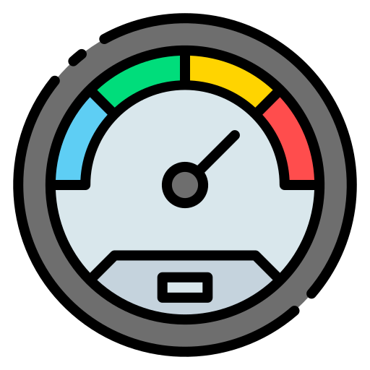




HLD
DESKTOP APP
CAPTAÇÃO DE DADOS
REDE DE DADOS
NUVEM
REDE DE DADOS
DASHBOARD

Slide 2














LLD
API
JSensor API
SPECS
Sei lá mano
APP DESKTOP
DASHBOARD
SPECS DO ROTEADOR?
javax.swing.*
Connection Driver

